Slide 1

Διαχείριση Δεδομένων Μεγάλης Κλίμακας
Πρόβλεψη Εγγραφής Πελατών
σε Τραπεζική Προθεσμιακή Κατάθεση
Bank Marketing Dataset
Ζαχαρίας Κυριακέας (22390114)
Πανεπιστήμιο Δυτικής Αττικής - ICE-359
11/6/2026
End-to-end ανάλυση με preprocessing, EDA, classification, clustering και PySpark.
Notes:
Άνοιγμα: θέμα, dataset και στόχος πρόβλεψης αποδοχής προθεσμιακής κατάθεσης.

Slide 2
1. Στόχος & ροή υλοποίησης
Project overview
Στόχος
Κρίσιμη παρατήρηση
Πρόβλεψη αν ο πελάτης θα αποδεχθεί προθεσμιακή κατάθεση.
Ανάλυση πραγματικών δεδομένων τραπεζικής καμπάνιας.
Σύγκριση μοντέλων με metrics κατάλληλα για imbalanced dataset.
Κεντρική ιδέα: δεν αρκεί να έχουμε υψηλό Accuracy όταν η κλάση “yes” είναι μικρή.
Κριτήριο επιλογής
Το καλύτερο scikit-learn μοντέλο επιλέγεται με βάση το F1-score και όχι μόνο το Accuracy.
Preprocessing
EDA
Models
Clustering
Big Data
cleaning · encoding
visual insights
classification
K-Means
PySpark
Big Data & Data Mining Project · Bank Marketing Dataset
02
Notes:
Εξήγηση της ροής εργασίας και γιατί το F1 είναι σημαντικό λόγω ανισορροπίας.

Slide 3
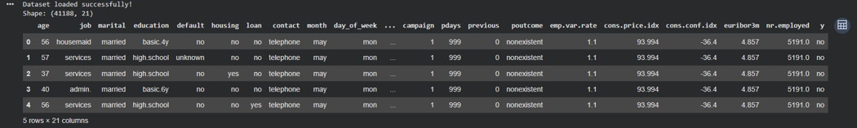
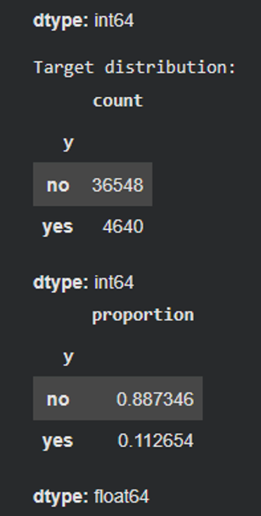
2. Dataset: Bank Marketing Dataset
Data understanding
41.188
20
y
εγγραφές
input variables
target
Πηγή: τηλεφωνικές καμπάνιες marketing πορτογαλικής τράπεζας.
Target: y = yes/no για αποδοχή προθεσμιακής κατάθεσης.
Χαρακτηριστικά: age, job, education, housing, loan, campaign, pdays, previous, poutcome.
Η μεταβλητή duration αφαιρείται για αποφυγή data leakage.
Πρώτες γραμμές του dataset στο notebook
Το πρόβλημα είναι δυαδική ταξινόμηση: 0 = no, 1 = yes.
Big Data & Data Mining Project · Bank Marketing Dataset
03
Notes:
Παρουσίαση του dataset, του target και του λόγου που αφαιρέθηκε το duration.

Slide 4
3. Data Preprocessing
Preparing the data
Βήματα προετοιμασίας
Μετατροπή target: no = 0, yes = 1.
Αφαίρεση duration για αποφυγή data leakage.
One-Hot Encoding στις κατηγορικές μεταβλητές.
StandardScaler στις αριθμητικές μεταβλητές.
Feature engineering: age_group, was_contacted_before, many_contacts.
Imbalanced data
Η αρχική κατανομή δείχνει έντονη ανισορροπία: περίπου 88,7% “no” και 11,3% “yes”.
Γι’ αυτό η αξιολόγηση δεν βασίστηκε μόνο στο Accuracy.
Raw CSV
Cleaning
Encoding
Scaling
Train/Test
Big Data & Data Mining Project · Bank Marketing Dataset
04
Notes:
Περιγραφή preprocessing με έμφαση στο duration και στην ανισορροπία.

Slide 5
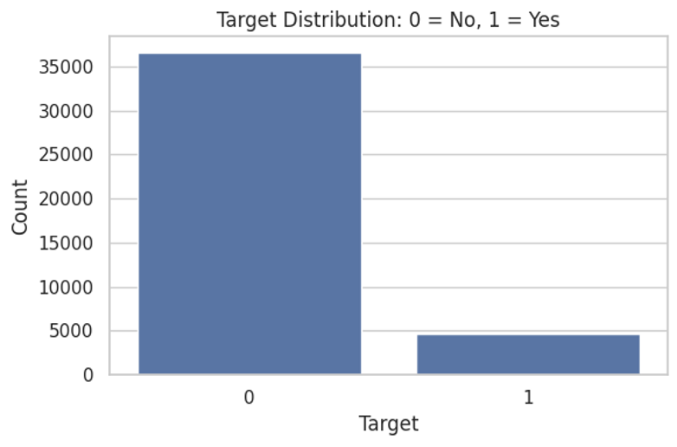
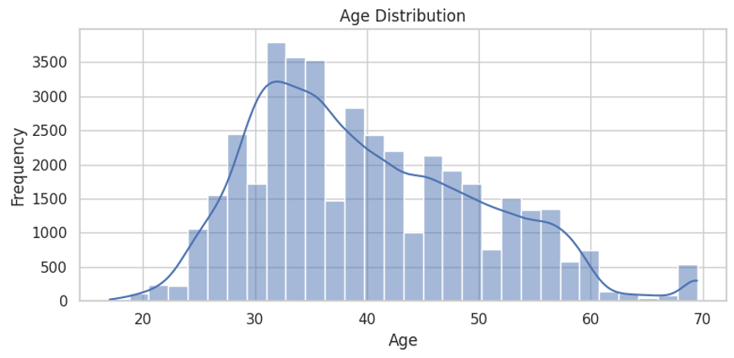
4. EDA: κατανομή στόχου & ηλικία
Exploratory Data Analysis
Insight 1
Insight 2
Η πλειονότητα των πελατών δεν αποδέχεται την προσφορά. Άρα το Accuracy μπορεί να δώσει παραπλανητική εικόνα.
Οι περισσότερες παρατηρήσεις συγκεντρώνονται περίπου στις ηλικίες 30–40, με μικρότερη παρουσία στις μεγαλύτερες ηλικίες.
Big Data & Data Mining Project · Bank Marketing Dataset
05
Notes:
Δείχνουμε το imbalance και την ηλικιακή κατανομή.

Slide 6
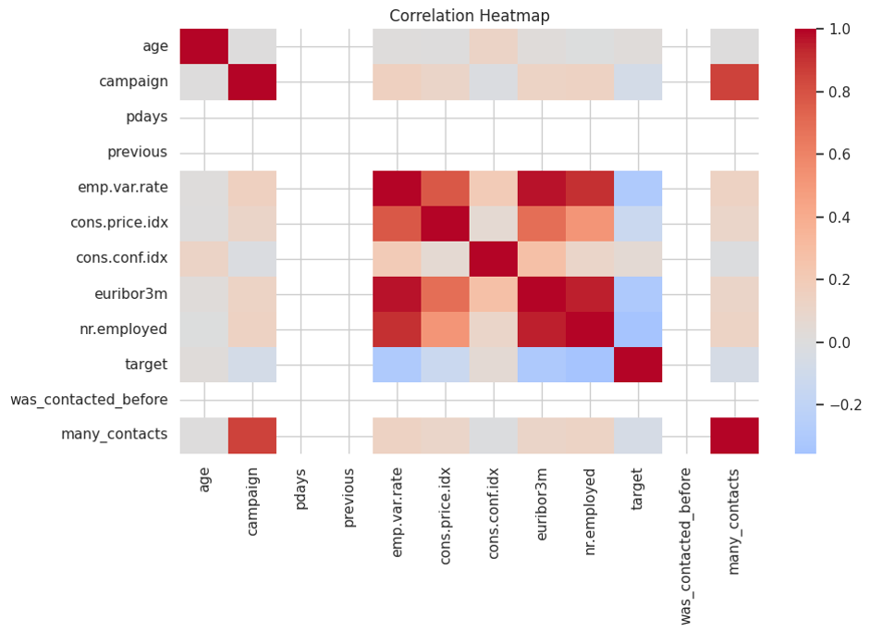
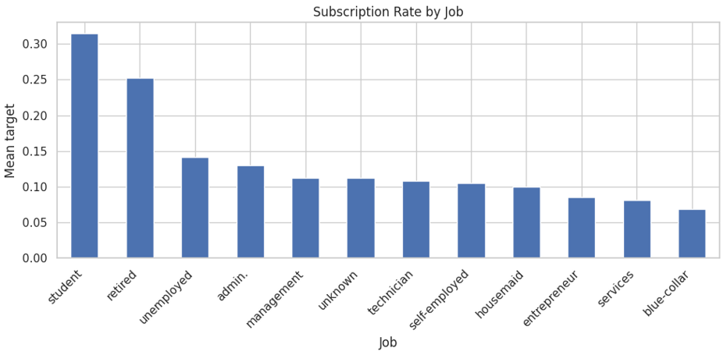
5. EDA: επάγγελμα & συσχετίσεις
Exploratory Data Analysis
Job insight
Correlation insight
Οι φοιτητές και οι συνταξιούχοι εμφανίζουν υψηλότερο μέσο subscription rate.
Το heatmap δείχνει σχέσεις μεταξύ οικονομικών δεικτών και target, χρήσιμες πριν την εφαρμογή μοντέλων.
Big Data & Data Mining Project · Bank Marketing Dataset
06
Notes:
Εξηγούμε τη σύνδεση των γραφημάτων EDA με επιχειρησιακά insights.

Slide 7
6. Classification models & metrics
Machine Learning
Μοντέλα που υλοποιήθηκαν
Μετρικές αξιολόγησης
Accuracy: γενική ακρίβεια.
Precision: σωστές θετικές προβλέψεις.
Recall: εντοπισμός πραγματικών “yes”.
F1-score: ισορροπία Precision και Recall.
ROC-AUC: συνολική διαχωριστική ικανότητα.
Decision Tree
Linear SVM
Ερμηνεύσιμο baseline
Κατάλληλο για one-hot features
Naive Bayes
Neural Network
Γρήγορο probabilistic baseline
Μη γραμμικά patterns
Κεντρικό κριτήριο
Σε imbalanced dataset δόθηκε μεγαλύτερη σημασία στο F1-score και στο ROC-AUC.
Big Data & Data Mining Project · Bank Marketing Dataset
07
Notes:
Εξηγούμε τα μοντέλα και γιατί δεν βασιζόμαστε μόνο στο Accuracy.

Slide 8
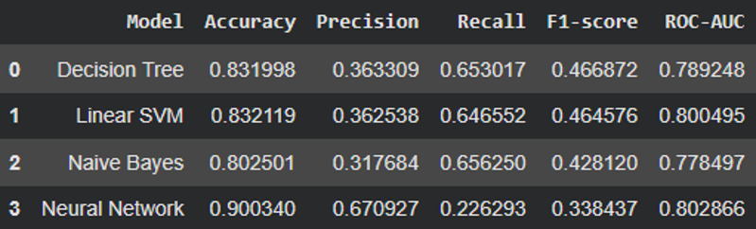
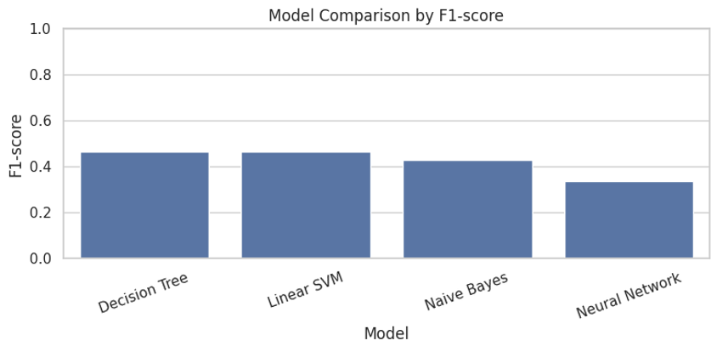
7. Αποτελέσματα & επιλογή μοντέλου
Model evaluation
Τελική επιλογή
Καλύτερο scikit-learn μοντέλο: Decision Tree
0.4669
0.6530
0.789
Γιατί όχι Accuracy μόνο;
Το Neural Network είχε το υψηλότερο Accuracy, αλλά χαμηλό Recall και F1-score. Για αυτό δεν επιλέχθηκε ως καλύτερο.
F1-score
Recall
ROC-AUC
Big Data & Data Mining Project · Bank Marketing Dataset
08
Notes:
Δίνουμε τα πραγματικά αποτελέσματα και τονίζουμε Decision Tree με F1-score.

Slide 9
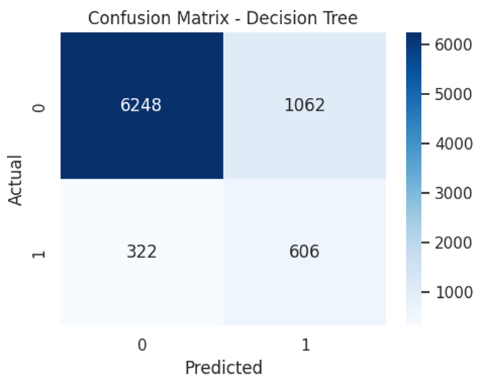
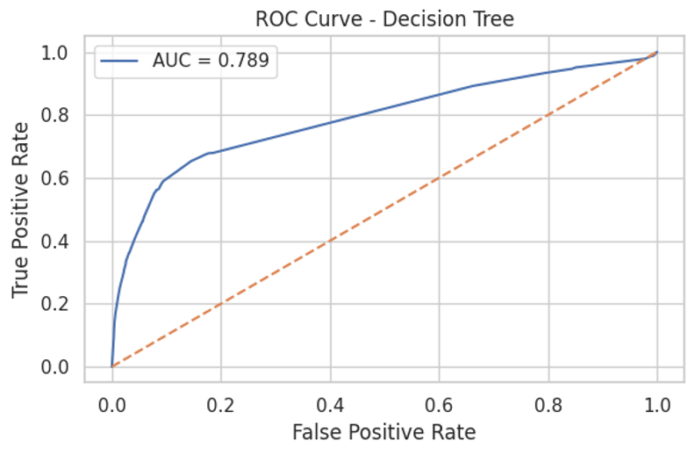
8. Decision Tree: confusion matrix & ROC
Best scikit-learn model
Το μοντέλο εντοπίζει 606 πραγματικούς “yes” και χάνει 322.
AUC ≈ 0.789: ικανοποιητική διαχωριστική ικανότητα για το πρόβλημα.
Big Data & Data Mining Project · Bank Marketing Dataset
09
Notes:
Σύντομη ερμηνεία confusion matrix και ROC.

Slide 10
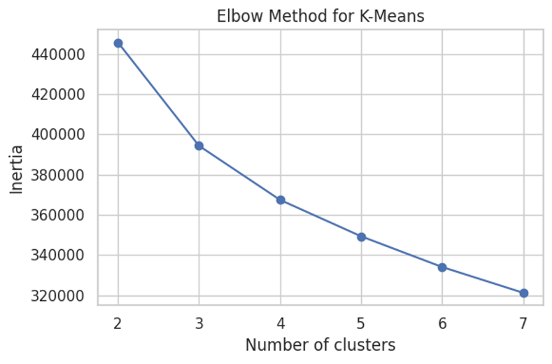
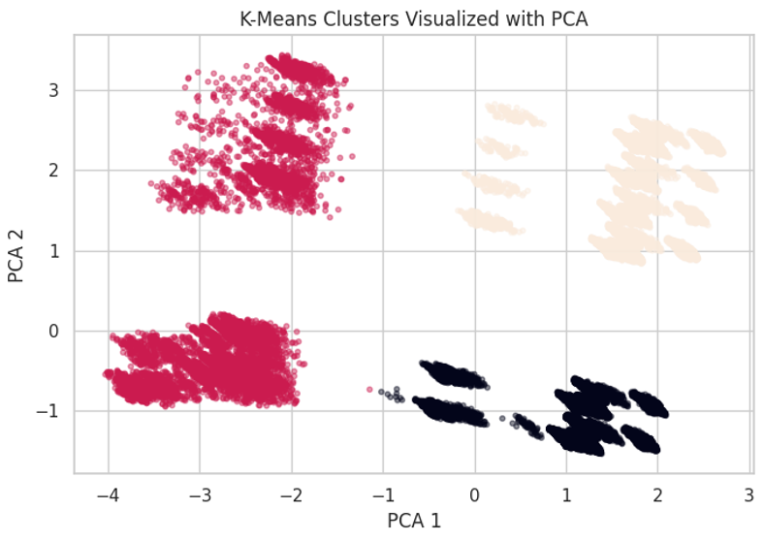
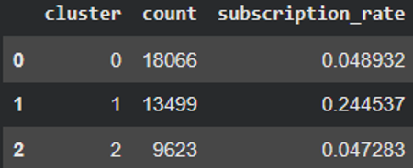
9. Advanced technique: K-Means Clustering
Customer segmentation
Cluster analysis
Τα clusters συγκρίθηκαν ως προς το μέσο subscription rate.
Χρησιμοποιήθηκε K-Means για τμηματοποίηση πελατών.
Η PCA απεικόνιση δείχνει διαφορετικές ομάδες στο feature space.
Το cluster 1 παρουσιάζει αισθητά υψηλότερο subscription rate (~24,45%).
Big Data & Data Mining Project · Bank Marketing Dataset
10
Notes:
Σύνδεση K-Means με πρακτική τμηματοποίηση πελατών.

Slide 11

10. Big Data προσέγγιση & συμπεράσματα
PySpark Pipeline
Big Data insight
Η χρήση PySpark δείχνει ότι η ίδια μεθοδολογία μπορεί να κλιμακωθεί σε μεγαλύτερα τραπεζικά δεδομένα.
StringIndexer
OneHotEncoder
VectorAssembler
RandomForest
Evaluation
Τελικά συμπεράσματα
Το dataset είναι imbalanced, άρα το Accuracy δεν αρκεί.
Το Decision Tree είχε την καλύτερη ισορροπία με βάση F1-score.
Το clustering ανέδειξε ομάδες πελατών με διαφορετικό subscription rate.
Η ανάλυση βοηθά σε πιο στοχευμένες τραπεζικές καμπάνιες.
Big Data & Data Mining Project · Bank Marketing Dataset
11
Notes:
Κλείσιμο: Spark, τελική επιλογή μοντέλου και πρακτική αξία.

